Slide 1
Dankbarkeit

Slide 2
Einstieg
schließe deine Augen
hör auf die Musik (https://www.youtube.com/watch?v=XuEqf79unn8)
überlege dir 5 Positionen, für die bzw. denen du dankbar bist

Slide 3
Wofür bist du dankbar?
Haben 5 Positionen gereicht?
Wie ging es dir dabei?

Slide 4
Wann kann man dankbar sein?
Muttertag
Vatertag
Valentinstag
Geburtstag
Jahrestag

Slide 5
Wann kann man dankbar sein?
Jederzeit!

Slide 6
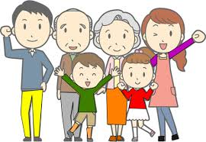
Wofür kann man dankbar sein?
Familie
Abbildung 1

Slide 7
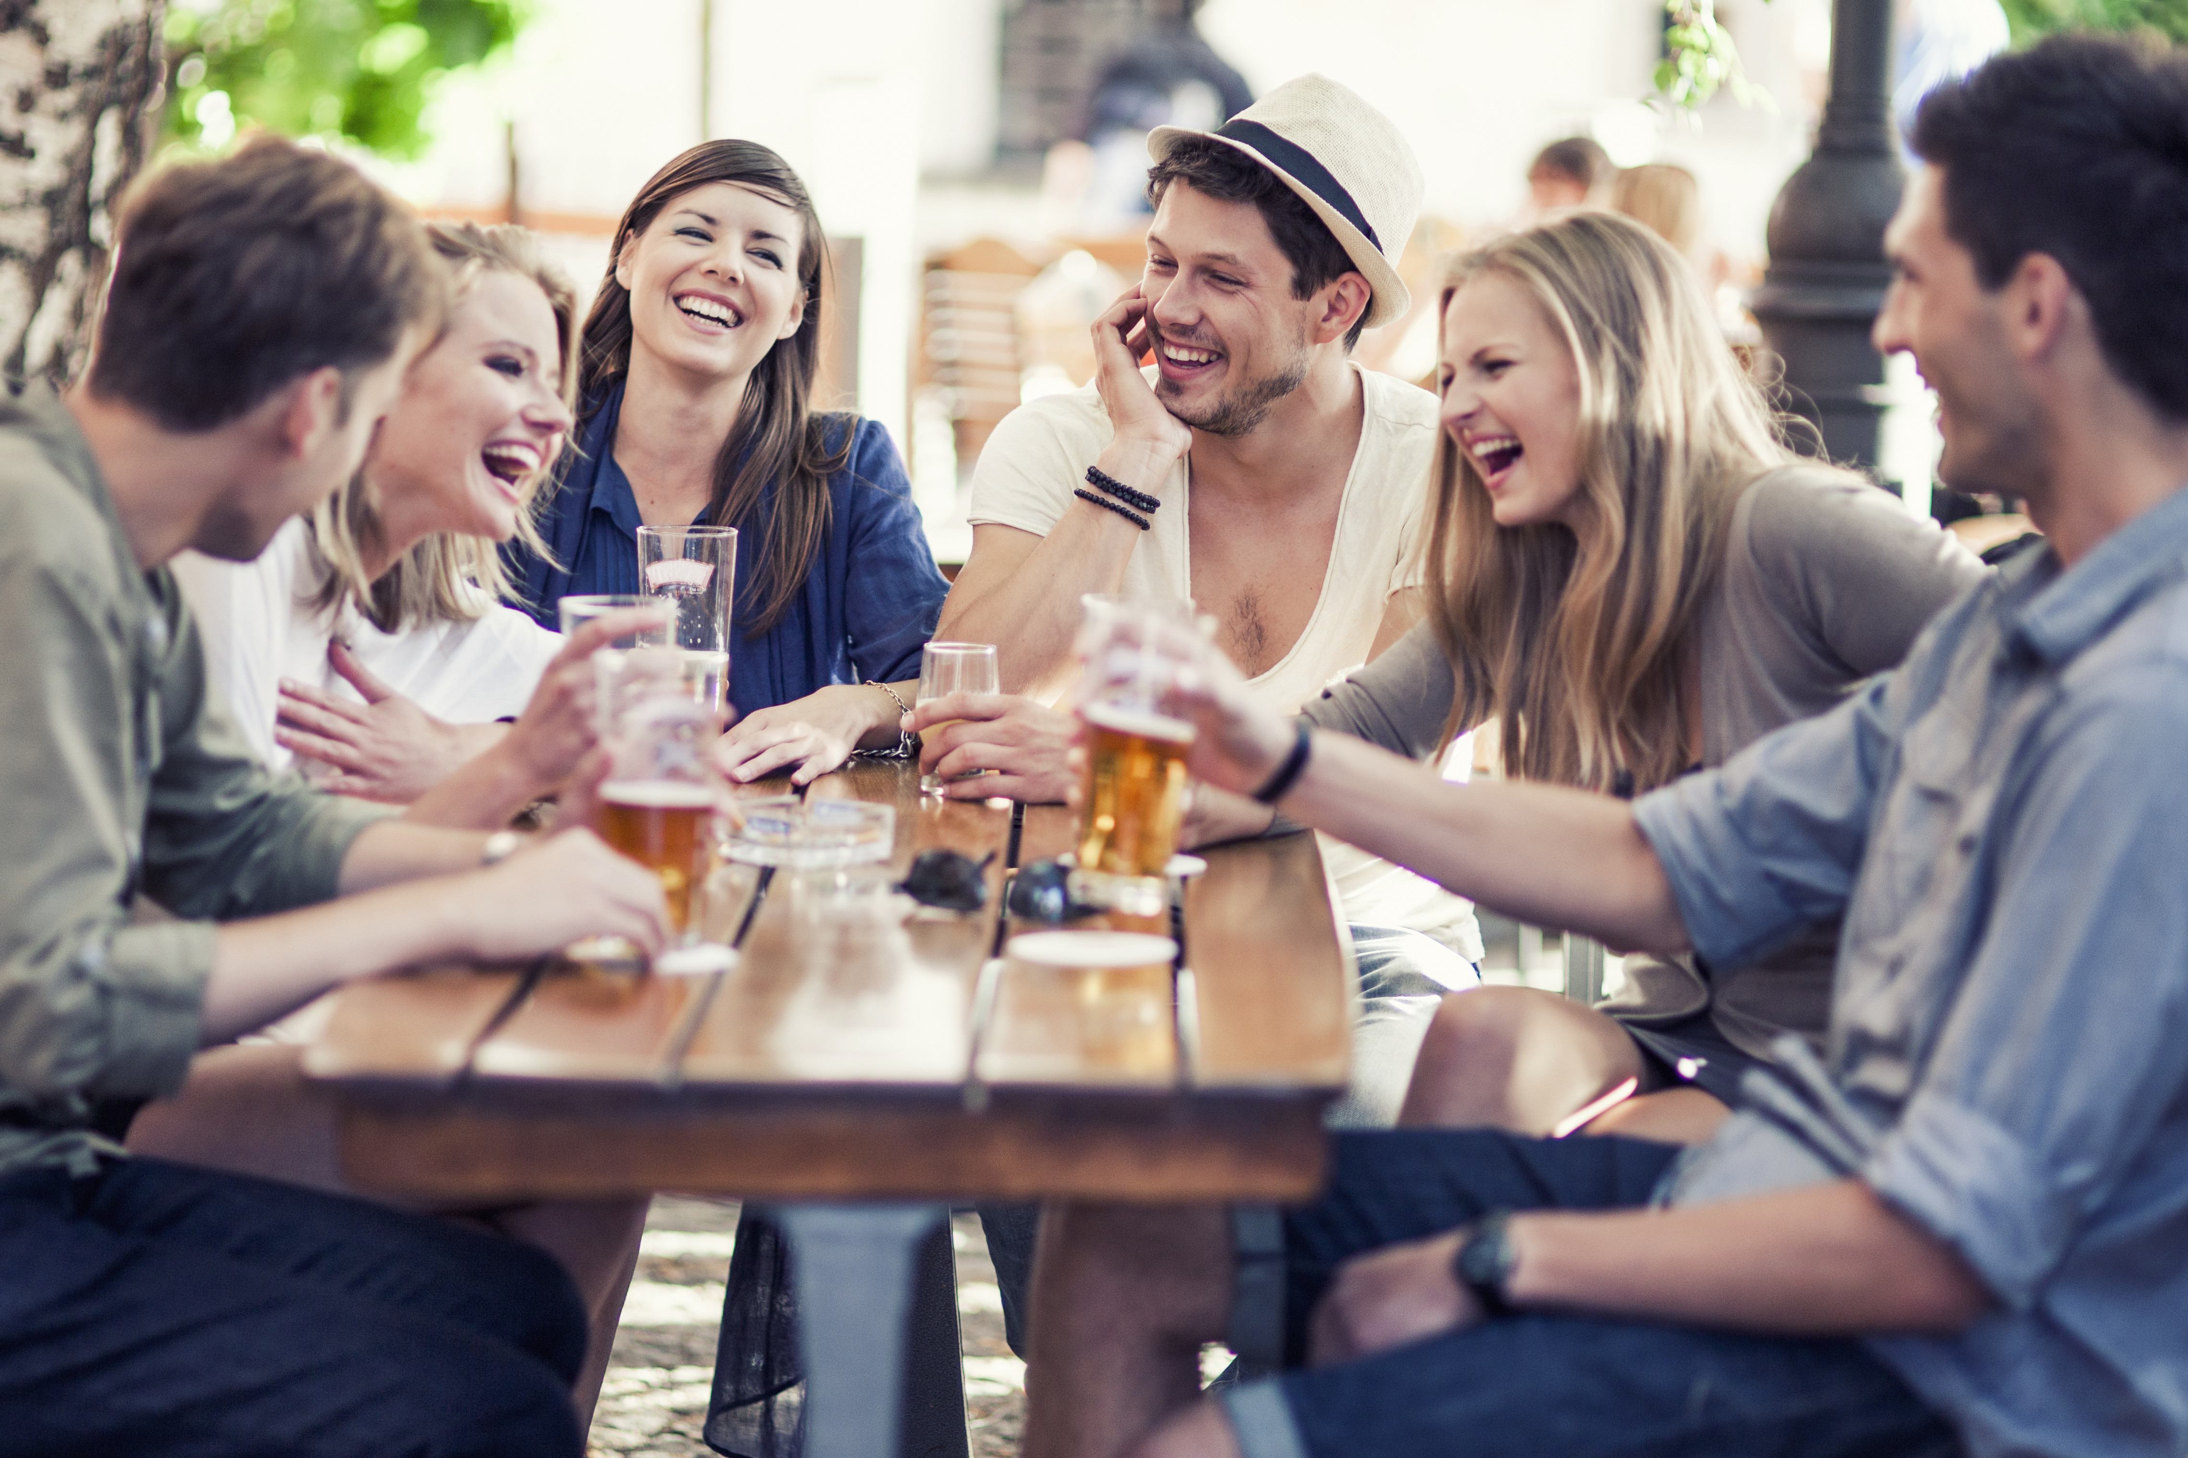
Wofür kann man dankbar sein?
Freunde
Abbildung 2

Slide 8
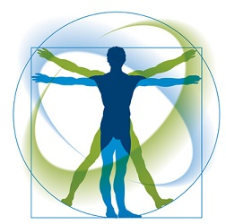
Wofür kann man dankbar sein?
Gesundheit
Abbildung 3

Slide 9
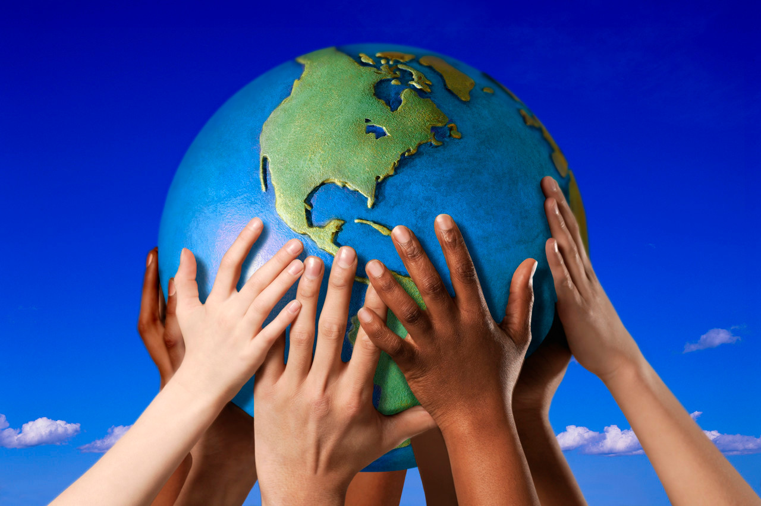
Wofür kann man dankbar sein?
Frieden
Abbildung 4

Slide 10

Wofür kann man dankbar sein?
Sichere Existenz
Abbildung 5

Slide 11
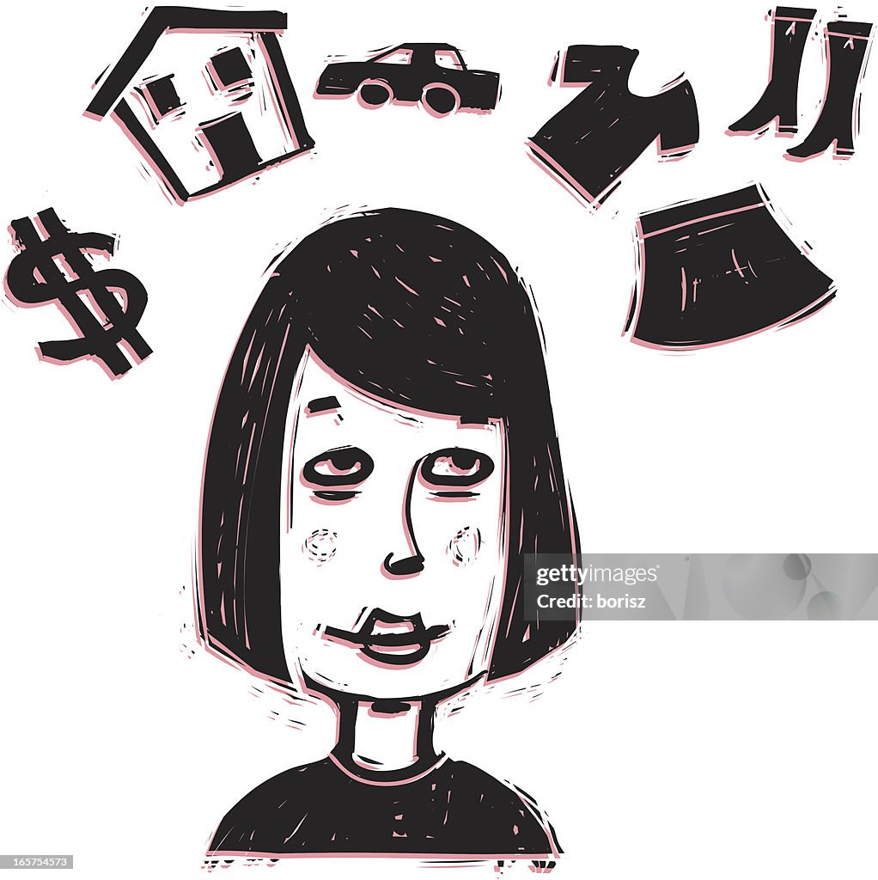
Wofür kann man dankbar sein?
Materielles
Abbildung 6

Slide 12
Definitionen von Dankbarkeit I
„Dankbarkeit ist ein positives Gefühl oder eine Haltung in Anerkennung einer materiellen oder immateriellen Zuwendung, die man erhalten hat oder erhalten wird. Man kann dem Göttlichen, den Menschen oder sogar dem Sein gegenüber dankbar sein, oder allen zugleich. Geschichtlich gesehen stand und steht die Erfahrung der Dankbarkeit im Blickpunkt einiger Weltreligionen.“
Quelle: wikipedia

Slide 13
Definitionen von Dankbarkeit II
Eine eindeutige Definition von Dankbarkeit wird dadurch erschwert, dass sie zum einen als Wert definiert, an dem Verhaltensweisen und allgemeine Einstellungen ausgerichtet werden, und zum anderen als emotionaler Zustand begriffen werden kann.
Quelle: www.nifbe.de

Slide 14
Wirksamkeit von Dankbarkeit
ein dankbares Verhalten fördert das Individuum in seiner gesamten Persönlichkeit und kann als eine Lebenskompetenz verstanden werden
Dankbarkeit kann als Wert definiert werden und ist zugleich ein emotionaler Zustand
Dankbarkeit motiviert Menschen, prosozial zu handeln
Dankbarkeit liefert eine Basis für hilfreiches, zugewandtes Verhalten untereinander

Slide 15


Abbildung 7
Abbildung 8

Slide 16
Video
https://www.youtube.com/watch?v=_J8MgwXAycM

Slide 17
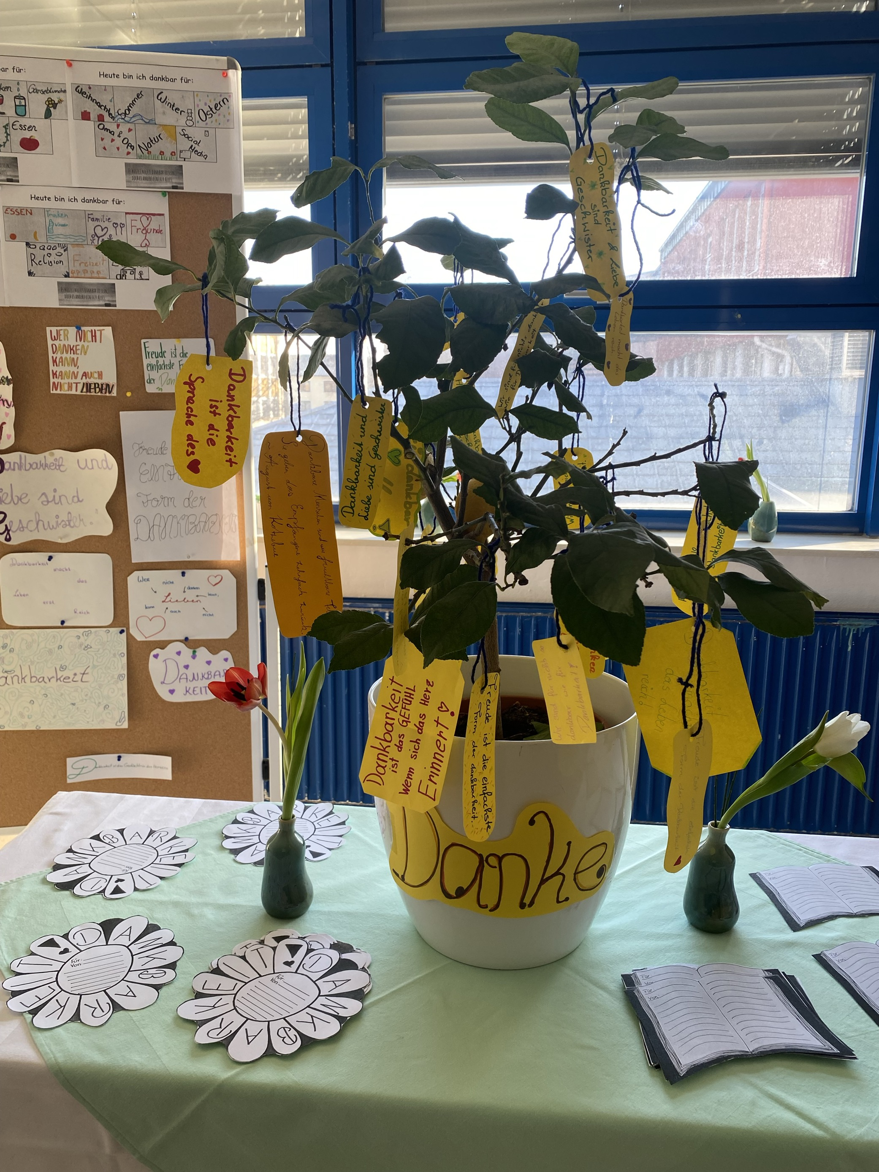
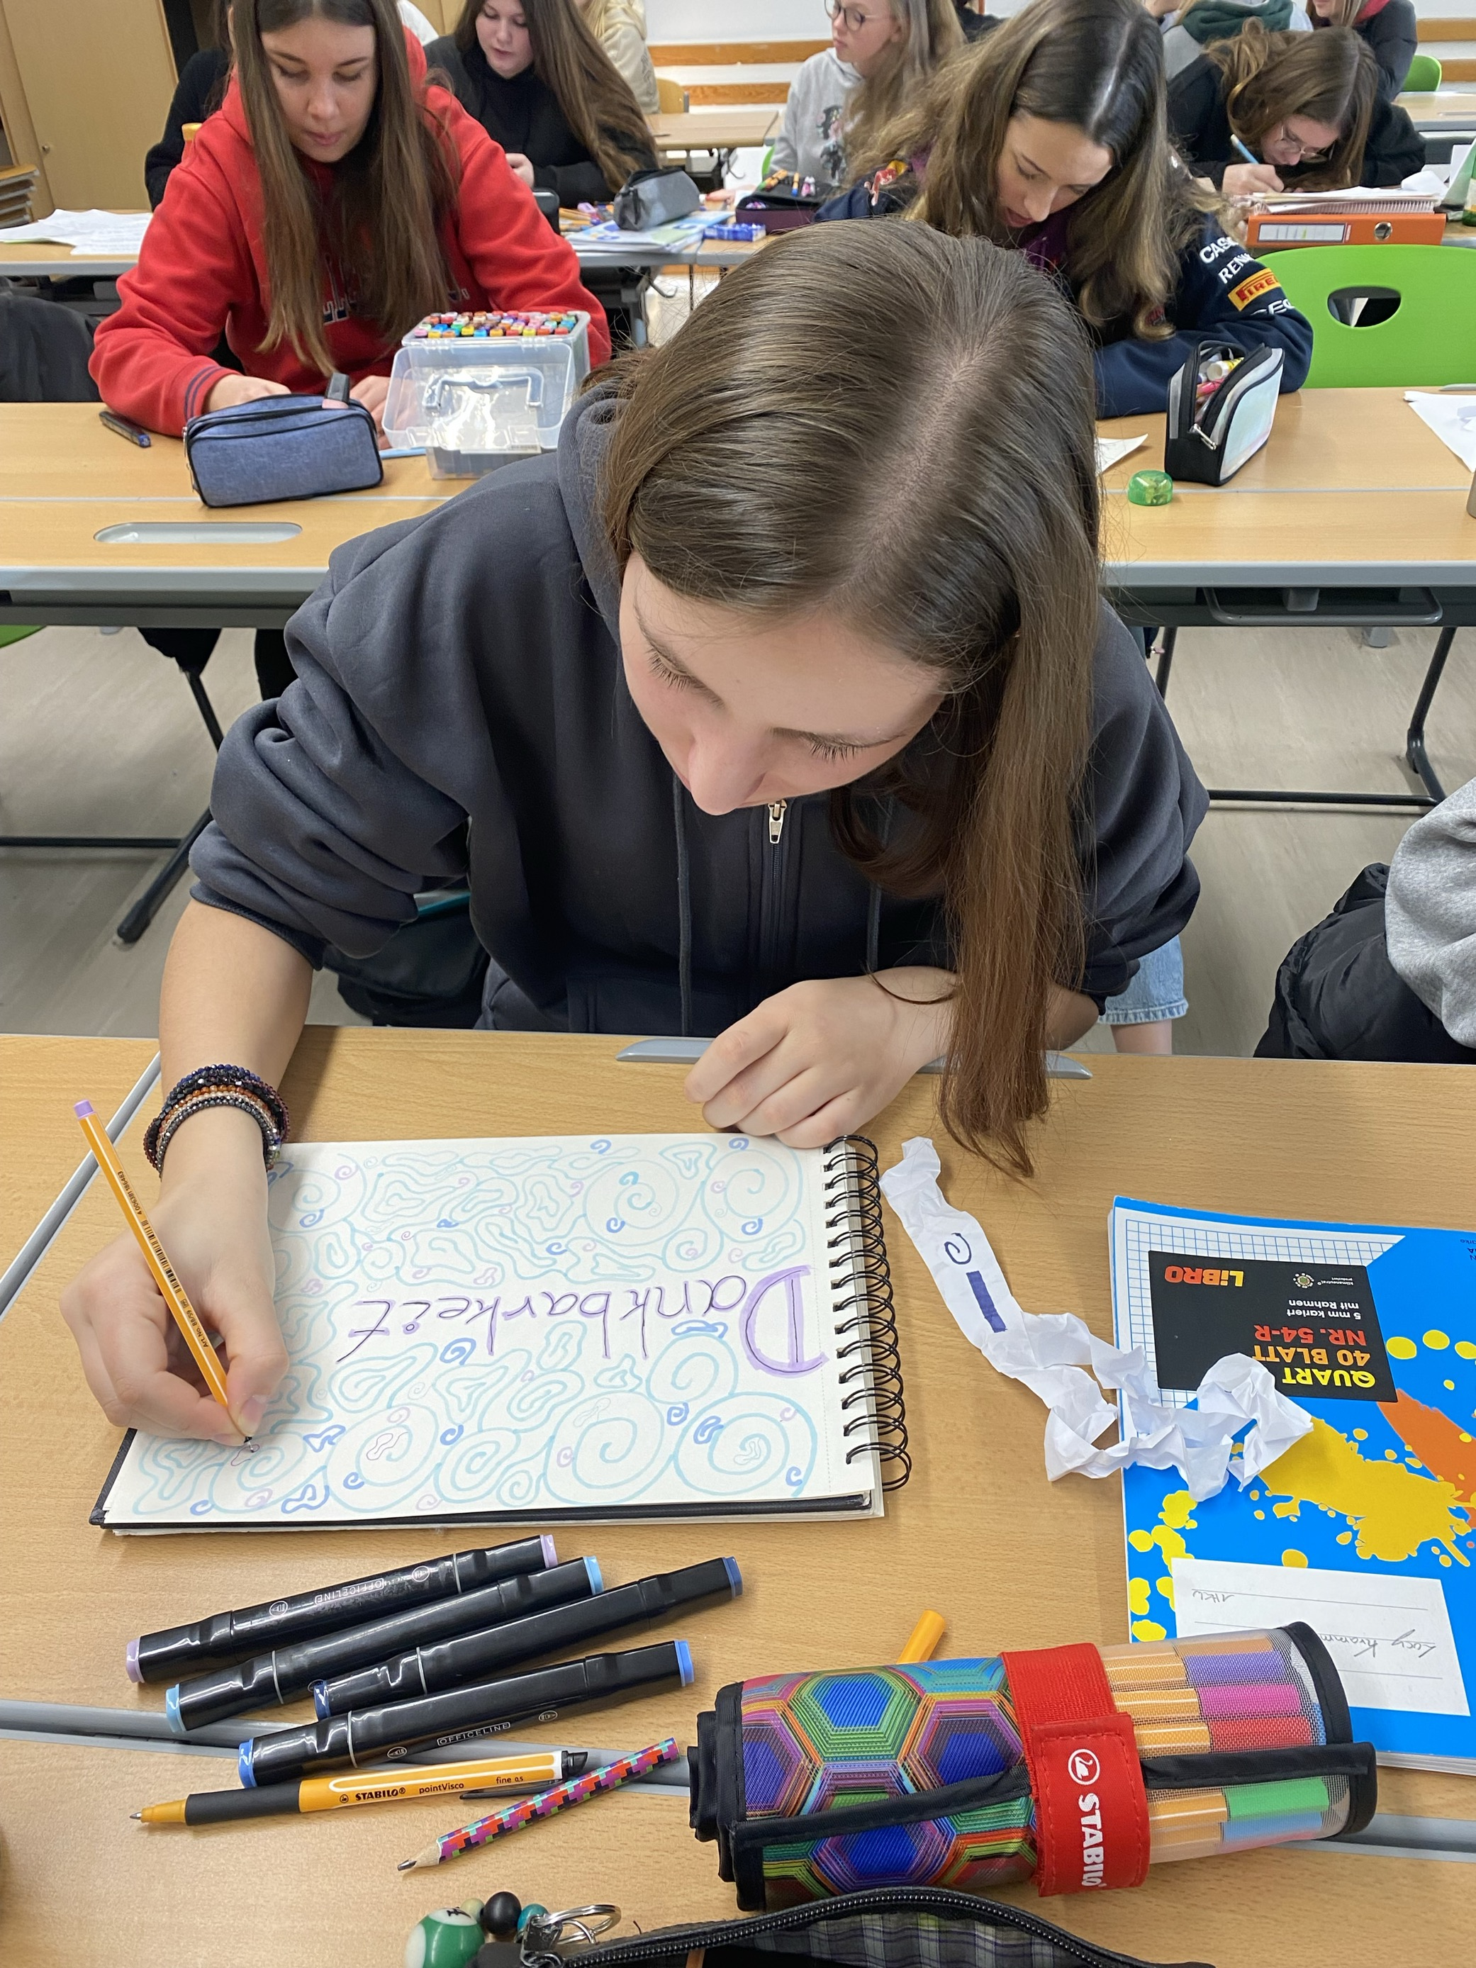
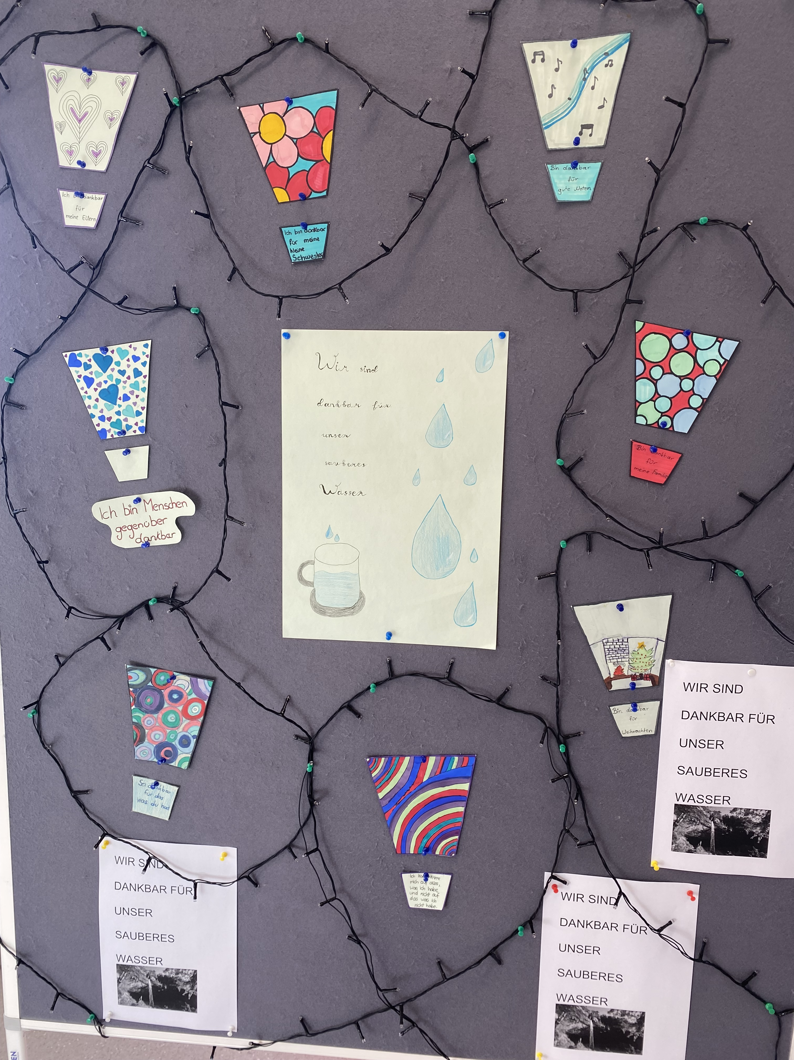
Dankbarkeit in der Schule
Abbildung 9
Abbildung 10
Abbildung 11

Slide 18
Dankbarkeit in der Schule
Wie kann man Dankbarkeit in den Schulalltag einbauen?
  Dankbarkeitstagebücher
  Dankbarkeitsbaum
  Dankbarkeitsbrief

Slide 19
Was bringt uns Dankbarkeit?
Dankbarkeit ist grundsätzlich eine positive Emotion und hat auch positive Auswirkungen
Vor allem in der „Positiven Psychologie“ erregt die Dankbarkeit Aufmerksamkeit, weil sie das Wohlbefinden fördert (vgl. Seligman & Csikszentmihalyi 2000).
Mehrere Studien legten offen, dass dankbare Menschen extrovertierter, hilfsbereit, tolerant, gewissenhafter und weniger neurotisch sind.

Slide 20
Was bringt uns Dankbarkeit?
Dankbarkeit unterstützt die Resilienz
Resilienz ist das Immunsystem unserer Psyche oder Seele, das uns im Umgang mit Stress, Belastungen und Krisen unterstützt. Es ist empirisch belegt, dass eine Haltung der Dankbarkeit unser Immunsystem der Psyche und somit unsere psychische Gesundheit stärken kann.

Slide 21
Was bringt uns Dankbarkeit?
„Die zwei Emotionen, die uns das meiste versauen, sind Wut und Angst. Du kannst nicht gleichzeitig dankbar und wütend oder besorgt sein. Dankbarkeit ist einzigartig, da sie diese negativen Emotionen überwältigt.“

Slide 22
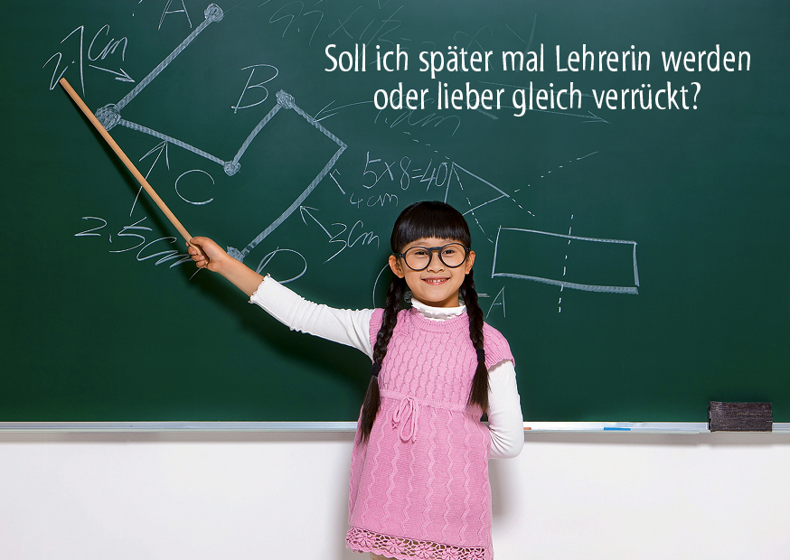
Abbildung 12

Slide 23
Wofür kann ich als LehrerIn dankbar sein?
Erfolge der Schülerinnen und Schüler
ein gelungenes Projekt
die Begeisterung der Schülerinnen und Schüler bei einer Aktivität oder einem Projekt
die positive Persönlichkeitsentwicklung von Schülerinnen und Schülern
positives Feedback von Schülerinnen und Schülern, Lehrerkolleginnen bzw. -kollegen, Schulleiterin sowie Schulleiter und Eltern

Slide 24
Wofür kann ich als LehrerIn dankbar sein?
eine interessante Fortbildung
der Austausch mit den Lehrerkolleginnen bzw. -kollegen nach einem anstrengenden Schultag
anregende, abwechslungsreiche Tätigkeit
verhältnismäßig viel frei verfügbare Zeit und Zeitflexibilität
Erfüllung einer sozialen Aufgabe

Slide 25

Abbildung 13

Slide 26
Abbildungsverzeichnis I
Abbildung 1: https://at.pinterest.com/pin/637892734697645568/
Abbildung 2: https://www.tagesanzeiger.ch/warum-viele-freunde-gar-keine-freunde-sind-379764164847
Abbildung 3: https://stock.adobe.com/de/images/mensch-korper-und-proportionen/16571399
Abbildung 4: https://www.rwenzori.eu/partner/
Abbildung 5: https://www.spreadshirt.at/shop/design/lustiges+comic+smiley+haus+untersetzer-D5d779f64e44742574288e70d?sellable=XyEDeD0X3rIB2egpQrk1-996-32&view=D1

Slide 27
Abbildungsverzeichnis II
Abbildung 6: https://www.gettyimages.de/detail/illustration/materialistic-thoughts-lizenfreie-illustration/165754573
Abbildung 7: https://mehrentspannung.de/zitat-dankbarkeit/
Abbildung 8: https://drsusannevornweg.com/dankbarkeit-auch-fuer-harte-pruefungen-im-leben/
Abbildung 9: Lisbeth Moschitz-Kohout
Abbildung 10: Lisbeth Moschitz-Kohout

Slide 28
Abbildungsverzeichnis III
Abbildung 11: Lisbeth Moschitz-Kohout
Abbildung 12: https://eduki.com/de/autor/206467/miss-didaktis
Abbildung 13: https://www.timeshighereducation.com/cn/blog/world-university-rankings-blog-survey-you-can-rely

Slide 29
Quellen
http://www.bva.at/cdscontent/load?contentid=10008.645424&version=1507710463
https://de.wikipedia.org/wiki/Dankbarkeit
https://www.google.com/search?q=dankbarkeit&client=firefox-b-ab&source=lnms&tbm=isch&sa=X&ved=0ahUKEwiZ1Zf0t8feAhUuiKYKHdlLBUwQ_AUIDigB#imgrc=TRc6-_UcWoHZcM
http://socio.ch/sim/soziologie/soz_8_ex3.htm
https://www.nifbe.de/images/nifbe/Infoservice/Downloads/Themenhefte/Dankbarkeit_online.pdf

